Slide 1
I VALORI DEL PAESAGGIO
Definizioni e interpretazioni

Slide 2
Verso una definizione di Paesaggio
“Porzione di territorio considerata dal punto di vista prospettico o descrittivo, per lo più con un senso affettivo cui può più o meno associarsi anche un’esigenza di ordine artistico ed estetico. Il complesso di elementi caratteristici di una zona determinata (approccio geografico)”
“panorama, vista, veduta; ambiente, territorio”
(Dizionario Devoto Oli, 2006)

Slide 3
…
“a tract of land with its distinguishing characteristics and features, considered as a product of modifying or shaping processes and agents (usually natural)”.
(Oxford English Dictionary, 1989)

Slide 4
“Il paesaggio è l’aggregazione di più alto livello organizzativo di insiemi viventi complessi. Come tale, è costituito da sistemi dinamici di ecosistemi, che evolvono in un processo integrato di coazioni e interazioni naturali e antropògene”.
(Romani, 1994)
Romani V. (1994), Il paesaggio. Teoria e pianificazione, Franco Angeli, Milano, ISBN-10: 8820487195.

Slide 5
“parte di territorio che si abbraccia con lo sguardo da un punto determinato. Il termine è usato in particolare con riferimento a panorami caratteristici per le loro bellezze naturali, o a località di interesse storico e artistico, ma anche, più in generale, a tutto il complesso dei beni naturali che sono parte fondamentale dell’ambiente ecologico da difendere e conservare”.
(Enciclopedia Treccani, 2017)
è necessario riflettere …

Slide 6
… Paesaggio - concetto sfaccettato, concetto complesso, multidimensionale, intertemporale… -
Ogni paesaggio è un’elaborazione culturale di uno specifico ambiente naturale (Sereno, 1983)
Esiste una tensione tra la soggettività dell’osservatore (outsider), spesso decision maker, e la soggettività di chi abita e costruisce il paesaggio (insider), spesso decision taker…
E ancora, i paesaggi rispondono a esigenze di identificazione e riconoscibilità, di ancoraggio spaziale, di radicamento e deposito collettivo di valori e memoria …
L’idea di paesaggio risponde alle ragioni ultime dell’abitare

Slide 7
Verso una definizione di territorio
“porzione di terra di estensione abbastanza considerevole”
“zona, area, regione”
“estensione di paese compreso entro i confini di uno Stato o comunque sottoposto ad un’unica amministrazione”
(Dizionario Devoto Oli, 2006)
N.B. Il paesaggio presenta una dimensione territoriale, che è stata trascurata per decenni…

Slide 8
Oggi, il PAESAGGIO è inteso come:
«DEFINIZIONE» DI PAESAGGIO
Convenzione Europea del Paesaggio
“… un aspetto essenziale del quadro di vita delle popolazioni, che concorre all’elaborazione delle culture locali e che rappresenta una componente fondamentale del patrimonio culturale e naturale dell’Europa”
“Il "Paesaggio” designa una determinata parte
di territorio, così come è percepita dalle
popolazioni, il cui carattere deriva dall'azione
di fattori naturali e/o umani e dalle loro interrelazioni”. (Art. 1)

Slide 9
  “ Il paesaggio rappresenta una componente fondamentale del patrimonio culturale e naturale dell’Europa … e in ogni luogo è un elemento importante della qualità della vita delle popolazioni’’.
  … “il paesaggio costituisce una risorsa favorevole all'attività economica, se salvaguardato, gestito e pianificato in modo adeguato (…) ”
Convenzione Europea del Paesaggio
(Firenze, 20 ottobre 2000)

Slide 10
CEP – Preambolo:
Il paesaggio rappresenta un elemento chiave del benessere individuale e sociale, (…) la sua salvaguardia, la sua gestione e la sua pianificazione comportano diritti e responsabilità per ciascun individuo …
’’Pianificazione dei paesaggi’’ indica le azioni fortemente lungimiranti, volte alla valorizzazione, al ripristino o alla creazione di paesaggi.

Slide 13
LEGGERE IL PAESAGGIO …
1. Che cosa vediamo se guardiamo con attenzione? Quali e quanti elementi riconosciamo? Come si relazionano tra di loro? LETTURA DENOTATIVA
2. Come ci rapportiamo con questo paesaggio? Quali significati e valori attribuiamo a ciò che vediamo? LETTURA CONNOTATIVA
3. Quali sono le cause di ciò che vediamo? LETTURA INTERPRETATIVA
4. Com’era questo paesaggio nel passato / come sarà nel futuro? LETTURA TEMPORALE

Slide 14
Evoluzione della Normativa italiana sul PAESAGGIO
1939: la Legge n. 1497 - Protezione delle bellezze naturali nell’art. 5 prevedeva
un Piano Territoriale Paesistico “… al fine di impedire che le aree individuate siano utilizzate in modo pregiudizievole alla bellezza panoramica”;
1948: Costituzione Italiana - nell’Art. 9 sancisce che “La Repubblica […] tutela il
paesaggio e il patrimonio storico e artistico della Nazione”
1985: Legge n. 431 - Disposizioni urgenti per la tutela delle zone di particolare interesse ambientale nell’art. 1 bis sostiene che: “[…] le regioni sottopongono a specifica normativa d’uso e di valorizzazione ambientale il relativo territorio mediante la redazione di piani paesistici o di piani urbanistico-territoriali con specifica considerazione dei valori paesistici e ambientali […]”;
2004: D. Lgs. N. 42 - Codice dei beni culturali e del paesaggio nell’ art. 135 recita: “le regioni assicurano che il paesaggio sia adeguatamente tutelato e valorizzato. A tal fine sottopongono a specifica normativa d’uso il territorio, approvando piani paesaggistici ovvero piani urbanistico-territoriali con specifica considerazione dei valori paesaggistici, concernenti l’intero territorio regionale”

Slide 15
PAESAGGIO - Le richieste normative -
Tutte le normative nazionali riferite al paesaggio hanno sempre previsto un’interfaccia di pianificazione tra i valori, l’esigenza di conservazione e le pressioni trasformative.
Nel caso del Codice, è esplicitato il perseguimento di obiettivi di salvaguardia e della reintegrazione dei valori del paesaggio anche nella prospettiva dello sviluppo sostenibile (art. 132, comma 2).
L’esigenza di valutare il paesaggio ha portato ad una continua ricerca di oggettività da tradurre prima in parametri analitici e, poi, in linee di indirizzo, norme e regole.
L’evolversi dell’esperienza di pianificazione paesistica inoltre, soprattutto dalla “Legge Galasso” in poi, ha allargato e intensificato il confronto interdisciplinare e segnalato le aree di maggior interesse per la sperimentazione transdisciplinare (R. Gambino, 1997).

Slide 16
I VALORI DEL PAESAGGIO

Slide 17
I VALORI DEL PAESAGGIO
Valore estetico-visuale (EV)
È stimabile in base al grado di suggestione che la porzione
paesaggistica in esame riesce ad attivare presso un campione di osservatori dotati di conoscenze comuni e non esperte nei riguardi dei caratteri specifici degli oggetti osservati (percezione visiva) (valutazione soggettiva).

Slide 18
I VALORI DEL PAESAGGIO
Valore storico-testimoniale (ST)
È stimabile in base alla rappresentatività naturale, o
all’importanza delle vicende storiche o al rango artistico del bene paesaggistico considerato. Riguarda tutti gli elementi di carattere architettonico e testimoniale,
indipendentemente dalla loro imponenza o visibilità effettiva. L’apprezzabilità del valore culturale è naturalmente legata al possesso di una informazione minima da parte dell’osservatore, concernente l’origine e le circostanze attraverso le quali l’oggetto paesaggistico si è formato.

Slide 19
I VALORI DEL PAESAGGIO
Valore eco-funzionale (EF)
È stimabile in base all’efficienza con cui la porzione
paesaggistica in esame riesce a supportare i processi eco-sistemici che in essa si svolgono, coerentemente con le capacità biologiche, ecologiche ed antropiche espresse. Appare pertanto evidente che, ogni volta che si parlerà di valore funzionale del paesaggio, si dovrà precisare nei confronti di quali processi questa funzionalità è considerata.

Slide 20
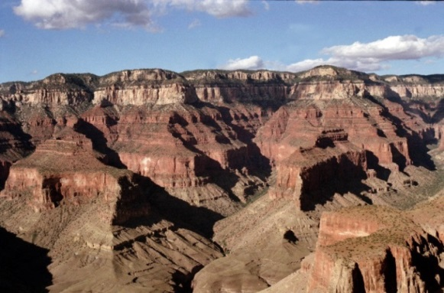
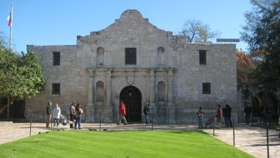
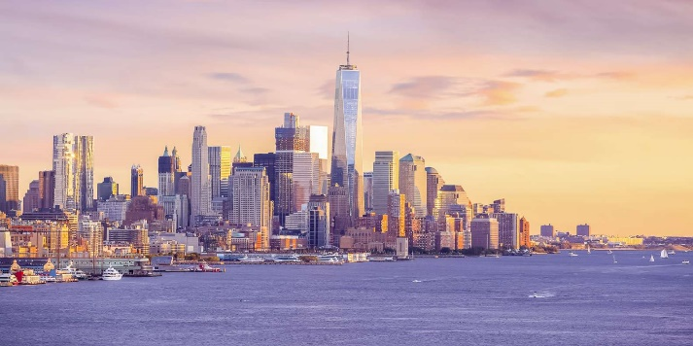
Interrelazioni fra le tre visioni
In Italia si è tratti in inganno dal fatto che, a causa della intricata sovrapposizione storica delle modificazioni le tre categorie interpretative si intersecano e sovrappongono molto spesso.
Altrettanto non avviene in altri continenti, ad esempio in America, in cui si assiste ad una separazione più netta tra le tre tipologie EV, ST, EF
Grand Canyon, ARIZONA Fort Alamo, San Antonio, TEXAS
New York

Slide 21
Specificità culturale dei valori
Gli studi e le analisi effettuate indicano che:
le prime due categorie (EV e ST) sono differentemente apprezzabili se l’osservatore è dotato di cultura specifica oppure no.
La terza (EF) è apprezzabili solo se si è dotati di cultura
specifica.

Slide 22
Paesaggio: approccio olistico o settoriale
Sebbene la definizione fornita dalla Convenzione offra una visione tendenzialmente olistica del concetto di “paesaggio”, a fronte di un’applicazione
fattiva dei principi contenuti nello stesso documento, non sembrerebbe appropriato trattare gli attributi afferenti alle tre categorie descritte (estetico-visuale, storico-testimoniale ed eco-funzionale) in maniera unitaria.
Infatti se la vulnerabilità (intesa come funzione di relazione tra il grado della
perturbazione/disturbo apportato, la probabilità che il disturbo si verifichi e
l’entità dell’impatto sulla integrità dell’i-esimo bene ambientale) è diversa da un
bene all’altro, allora evidentemente diversi e diversamente calibrate dovranno
essere le regole mirate al mantenimento di questa integrità.
Le tre tipologie di valori paesaggistici sono ANALIZZATE, VALUTATE e GESTITE in modo diverso nei diversi documenti di pianificazione ad area vasta.

Slide 23
Sotto il profilo analitico:
- Valori estetico-visuali
•Analisi più qualitative che
quantitative, raramente si
ricorre all’uso di indici (ad
esempio: analisi di
inter-visibilità) ….
•Scala di progetto: scala variabile

Slide 24
- Valori storico-testimoniali
•Analisi di tipo più
qualitativo che quantitativo
• Scala di progetto: scala variabile
Vengono rappresentati sia elementi
puntuali che superfici più estese
(es. paesaggio agrario, urbano ….)

Slide 25
- Valori eco-funzionali
• Analisi basate su
parametri quantitativi,
indici.
• Scala di progetto: scala generalmente vasta
(territoriale)
N.B. Necessità di attenta analisi, valutazione, scelta degli strumenti di intervento e «controllo attivo» delle azioni sul paesaggio ad ogni livello e scala

Slide 26
PAESAGGIO - ancora una definizione -
Sintesi crono-spaziale tangibile (dimensione fisica) del rapporto uomo-ambiente (dimensione osmotico/relazionale)
«Il paesaggio è un discorso pieno: basta saperlo ascoltare,
disponendo dei mezzi e dei codici adeguati» (… N.B. percezione e interpretazione del paesaggio/i e delle relazioni tra i suoi elementi in condizioni di dinamica intertemporale)
(Eugenio Turri, Antropologia del paesaggio, Milano, 1974., p. 10)

Slide 27
PAESAGGIO = (FORMA + FUNZIONE) * VALORE
(estetico, economico, sociale, ambientale ….)
N.B. paesaggio agrario ≠ agricolo ≠ rurale
ESEMPI
paesaggio agrario (cfr. coltura promiscua toscana, agricoltura
meccanizzata padana, cerealicoltura meridionale, laguna, carso …)
paesaggio urbano, periurbano
paesaggio industriale
…

Slide 28
STUDIO DEL PAESAGGIO (1)
«Indagare per descrivere in primo luogo l’immagine da noi
percepita di un tratto della superfice terrestre, nella
organicità del suo insieme: cioè per cogliere le sue
manifestazioni soprattutto visibili (o in modo più integrale le
sensibili) e da qui individuare fra gli elementi descritti le
complesse combinazioni d’oggetti e fenomeni, legati tra loro
da rapporti funzionali. E infine per classificare in tipi e aree
le combinazioni così ricostruite (vedi i 95 tipi del paesaggio
italiano inventariati da Sestini).»
Lucio Gambi (1981), Riflessioni sui concetti di paesaggio nella cultura italiana degli ultimi trent’anni, in R. Martinelli, L. Nuti, (a cura di), Fonti per lo studio del paesaggio agrario, Lucca, CISCU, pp. 3-9)

Slide 29
STUDIO DEL PAESAGGIO (2)
Comprendere i valori che a livello sociale vengono
attribuiti al paesaggio
RAPPRESENTAZIONI
• degli artisti (ruolo della pittura e della rappresentazione grafica)
• degli scienziati
• dei cittadini (inclusione, accessibilità …)
• degli “attori” del territorio, portatori di interessi diversi
• dei giovani (che vanno aiutati a leggere il paesaggio come bene comune, a comprenderlo e ad amarlo)
…..

Slide 30
VALORE SOCIALE DEL PAESAGGIO
tramandare di generazione in generazione i valori
consolidatisi nel tempo in relazione ad un determinato paesaggio
i paesaggi sono costruzioni dinamiche soggette ai
cambiamenti prodotti da processi naturali e antropici di
tipo materiale e immateriale
urgenza di operare per una ricomposizione tra approccio estetico e approccio razionale al paesaggio (nella direzione auspicata dall’Unesco e dalla Convenzione Europea del Paesaggio)

Slide 31
VALORE AMBIENTALE DEL PAESAGGIO
L’imprescindibile evoluzione del nesso forma-funzione deve
comunque tendere, su base territoriale, al mantenimento di
forme di equilibrio nei rapporti ecologici uomo-ambiente
(sostenibilità ecologica/ambientale), oltre alla costruzione di valore economico durevole (sostenibilità economica/normativa/istituzionale), alla condivisione di senso e alla soddisfazione del senso estetico (approccio culturale, formativo) e di sostenibilità sociale (informazione, partecipazione; inclusione sociale, accessibilità; governance delle relazioni) ….
Approccio di sostenibilità globale, multidimensionale, dinamica, durevole, attiva, resiliente …

